Slide 1
Lujiza Pesjakova (1828–1898)

Slide 2
https://www.delo.si/kultura/vizualna-umetnost/morala-sem-biti-zelo-lepa/

Slide 3
Lujiza Pesjakova in leto 1864
Programski vstop v slovensko književnost:
25. maja 1864, Kmetijske in rokodelske novice, Prva moja pesmica slovenska: Kar ljubim
Ljubim Sloven’jo, ji roko podam, / Bog jo potrdi, in živi jo nam!
Izjemen kreativni angažma v 1. polovici 60. let 19. stoletja; prek 30 (pesniških) objav v sočasni slovenski periodiki.
Za več gl. U. Perenič: https://sl.wikiversity.org/wiki/Luiza_Pesjakova:_1864
V 60. letih so kumulirali različni dejavniki, ki so se ob figuri Lujize Pesjakove tvorno povezali. Segajo od čisto individualnih pobud (npr. učenje slovenščine, pisemsko tkanje vezi s slovenskimi kulturniki) prek dobre razvitosti kulturne infrastrukture (založništvo) do razmaha periodičnega tiska v slovenščini, institucionalizacije narodnokulturnega življenja na društveni osnovi (čitalnice, Dramatično društvo) in razvoja meščanske javnosti.

Slide 4
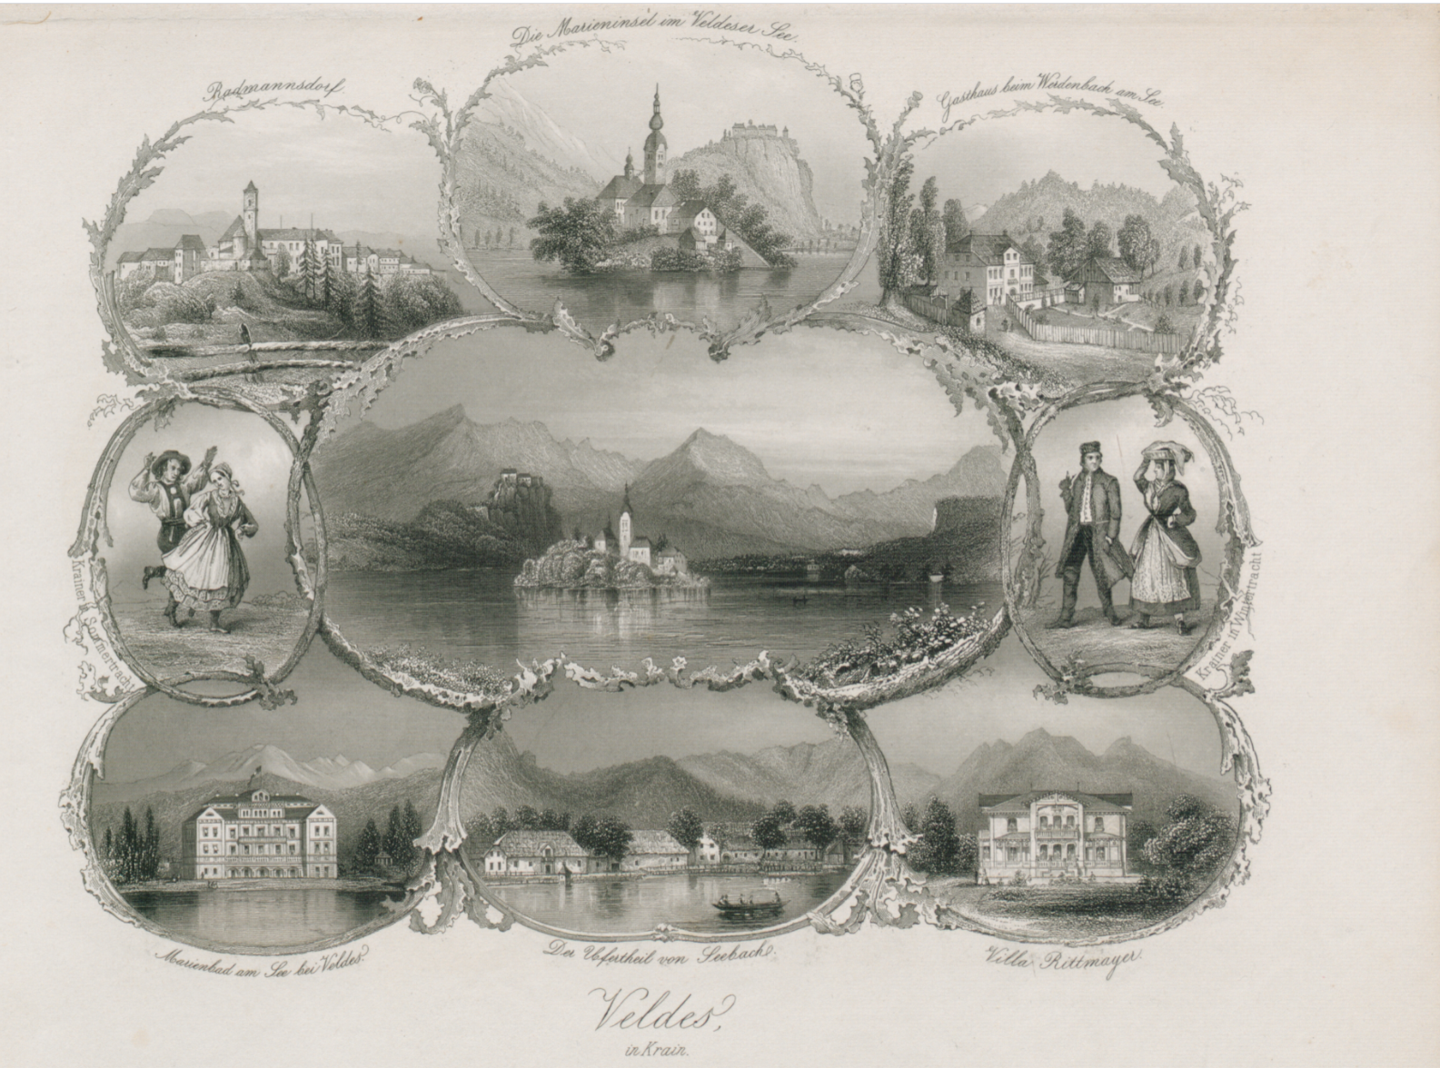
Dragotin; Očetova ljubezen
Vključenost v proces narodne emancipacije.
Slovenska tradicija in kultura kot arzenal motivov, tem, podob.
Umeščanje dogajanja v prepoznaven domači geografski prostor.
Narodna motivika: naravna, kulturna, tehnična dediščina.
Očetova ljubezen: motivi Blejskega jezera, Blejskega otoka s cerkvico, “orjaškega” Triglava kot značilne sestavine literarne tradicije 19. stoletja (Bled in Triglav kot prepoznavna simbola slovenstva); vznesena podoba Gorenjske z domoljubnim sporočilom.
Bleško jezero! ti prežlahtni kamen v dragotinah stvarstva, preslavni kinč lepe naše domovine – čisto ko zrcalo se sprostiraš med cvetličnimi obrežji, in kakor veščasta marnja se vzdiga iz tvojih valov mični otok s cerkvico, v katero nas vabi milostljiva podoba nebeške device. Očitna slika vzvišanosti, ktera se lepoti
nasmehljuje, je orjaški Triglav, ki te prijazno pozdravlja z vrtoglavno svojo višavo. Srce se segreje ogledovaje tebe, svetlo jezero, in v tvoji bližavi se čuti brezkončna ljubezen Božja, ktera se tukaj čudapolna razodeva, tukaj, kjer cela narava le sope ljubeznost in prijaznost. (Pesjak 1864a: 217)
Opozicija med domačim in tujim/drugim (z domoljubno motivacijo).
Motiv in tema starševske ljubezni (oče-hči).

Slide 5
Dragotin: umeščanje dogajanja v Selško dolino; Škofja Loka, Železniki (rojstni kraj pisateljičinega očeta); motiv iz tehnične zgodovine (najstarejši slovenski plavž, ki so ga v Železnikih zgradili 1860); motiv domačih gora (prostor svobode).
S stricem se usedeta na voz, potem pa ju pot pelje skoz Česnico, Studeno in Selce do Loke, zmiraj Sori na bregu, in malo po malo se je razširjala dolina, razširjalo obnebje, al zmiraj bolj tesno je bilo pri srcu mlademu popotniku. Molčé je sedel zraven strica, poljubovaje sem ter tje gomiline cvetice in ves zamišljen v materno besedo – ktera mu je bila od nekdaj zapoved – da je za njuno srečo potrebno ločiti se. Stric je vedel ceniti žalost milosrčnega dečka in z mehkimi besedami je včasi skušal bolečine utolažiti mu. Od Loke sta se peljala po gorenskih krajih na Goratansko, in od tod po pustriški dolini do mestica N...., kamor sta bila namenjena. (Pesjak 1864b)
Motiv in tema starševske ljubezni (mati-sin).

Slide 6
Prvi slovenski dnevniški roman: Krona pisateljičine ustvarjalnosti

